Slide 1
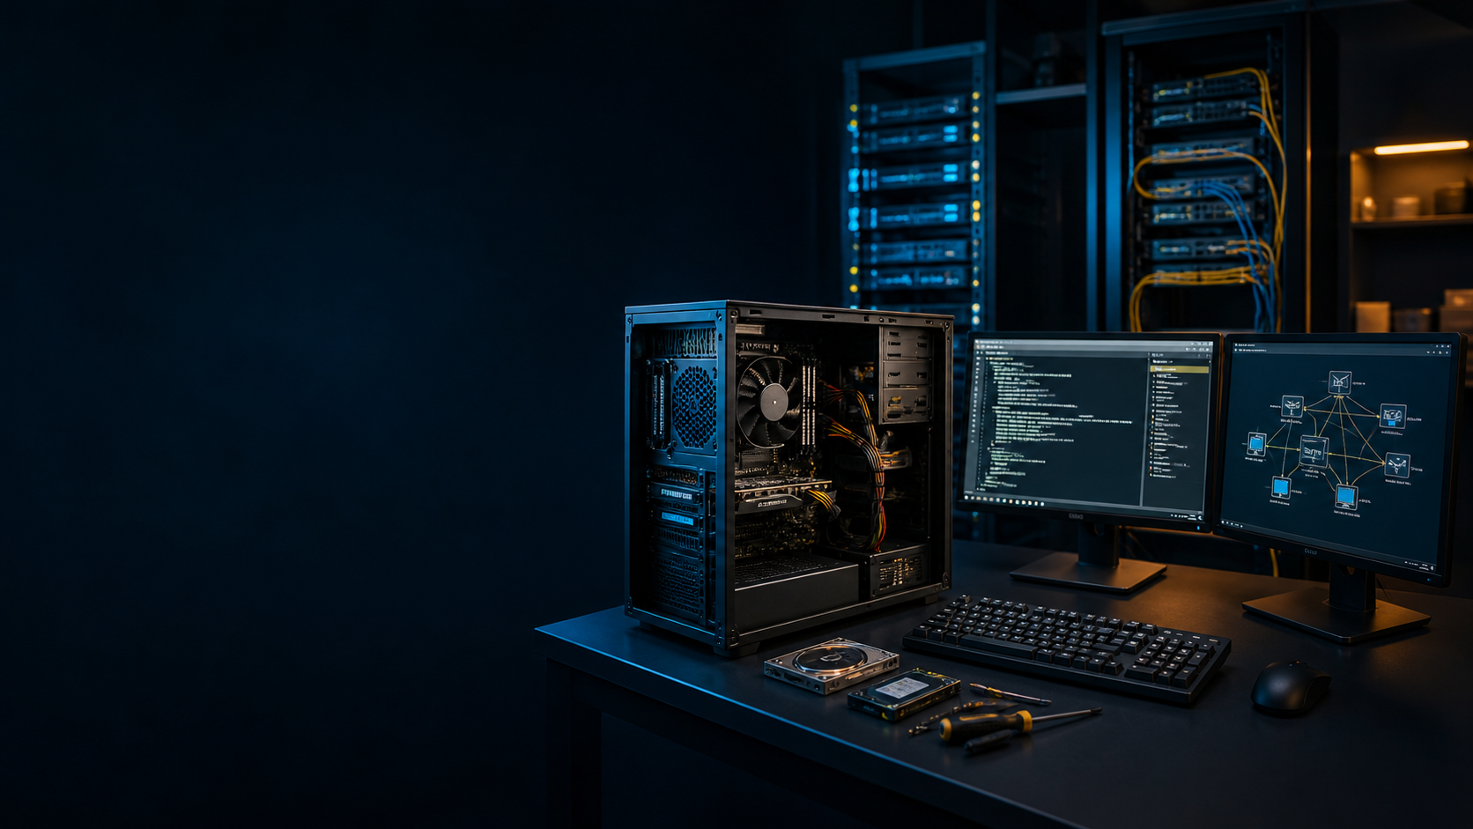
INFORMÁTICA
Aprender creando
3.º ESO · Curso 2026–2027
Proyectos · Actividades · Ciudadanía digital
Presentación de la asignatura
Notes:
[Sources]
- Imagen de portada generada para esta presentación con OpenAI ImageGen (2026).
- Sistemes Informàtics 25-26_Presentacio.pdf (material docente de referencia aportado por el usuario).
[/Sources]

Slide 2
01
Una asignatura para comprender y crear con tecnología
Cada unidad combina explicaciones, actividades puntuables y un proyecto que demuestra lo aprendido.
01
02
03
COMPRENDER
CREAR
CUIDAR
Comprender sistemas y justificar decisiones técnicas.
Crear productos digitales funcionales y comprobarlos.
Proteger datos, gestionar permisos y acreditar recursos.
Objetivo final: utilizar la tecnología con autonomía y responsabilidad.
Informática · 3.º ESO · 2026–2027
02
Notes:
[Sources]
- Guia_didactica_25_26.pdf, apartados 1–3 (competencias y resultados de aprendizaje).
[/Sources]

Slide 3
02
Un curso completo con dos horas semanales
66
2 h
6
6
sesiones previstas
cada semana
unidades didácticas
proyectos de unidad
Cada unidad termina con un producto concreto y permite mejorar después de recibir comentarios.
Informática · 3.º ESO · 2026–2027
03
Notes:
[Sources]
- Guia_didactica_25_26.pdf, temporalización: 160 h.
- HORARIS 26-27 - 0720_MOLINA,DAVID.pdf: SI de 1.º DAM, 5 sesiones de 55 min = 275 min = 4 h 35 min semanales.
[/Sources]

Slide 4
03
El trabajo semanal
Las sesiones alternan explicación, aplicación y tiempo para revisar la entrega.
PASO 1
Explicación
con ejemplos
comprender
PASO 2
Actividad
guiada
practicar
PASO 3
Proyecto
por fases
crear
PASO 4 · Comprobar, mejorar y entregar mediante Aules
Informática · 3.º ESO · 2026–2027
04
Notes:
[Sources]
- HORARIS 26-27 - 0720_MOLINA,DAVID.pdf: horario oficial de SI, grupo CS.DAM-1, aula C-1-2.
[/Sources]

Slide 5
04
Las unidades del curso
El recorrido avanza desde la organización personal hasta la creación de una solución digital.
01
02
03
04
05
06
T
Repaso y Excel
Canva y diseño
Scratch avanzado
Micro:bit y robótica
IA, agentes y automatización
Introducción a Python
Trabajo transversal
4 semanas
4 semanas
7 semanas
6 semanas
6 semanas
6 semanas
Todo el curso
1
2
3
Aprender
Practicar
Crear
Informática · 3.º ESO · 2026–2027
05
Notes:
[Sources]
- Guia_didactica_25_26.pdf, apartados 3 y 4 (unidades y temporalización).
[/Sources]

Slide 6
05
El método de trabajo
El progreso queda reflejado en archivos, decisiones, pruebas y mejoras.
1
2
3
4
5
ENTENDER
PLANIFICAR
CONSTRUIR
COMPROBAR
MEJORAR
Leer el reto y preguntar dudas
Ordenar carpetas y repartir tareas
Crear una primera versión
Probar y localizar errores
Aplicar comentarios antes de entregar
Las versiones muestran el proceso y forman parte del aprendizaje.
Informática · 3.º ESO · 2026–2027
06
Notes:
[Sources]
- Guia_didactica_25_26.pdf, apartado 5 (material y metodología).
- Sistemes Informàtics 25-26_Presentacio.pdf, diapositivas 14 y 20 (documentación y evidencias).
[/Sources]

Slide 7
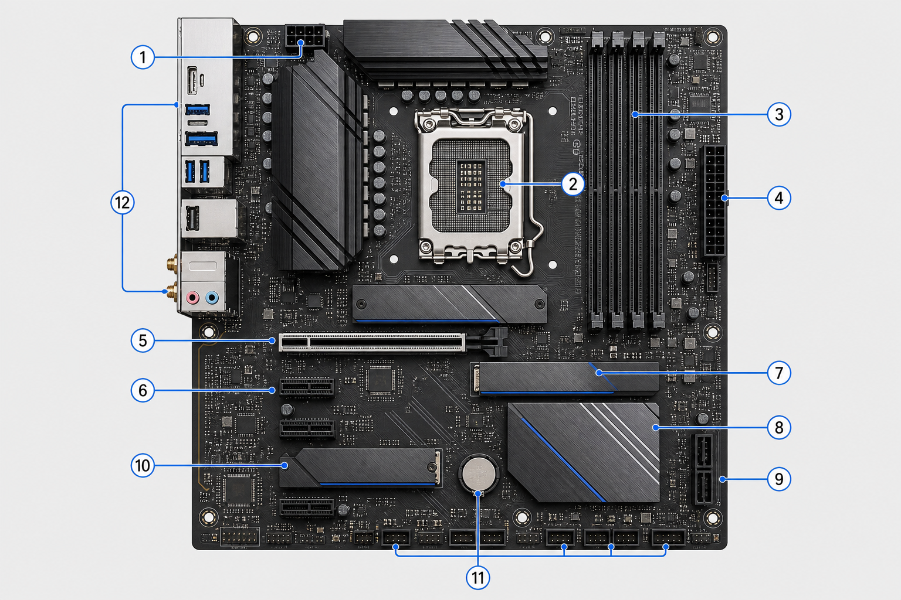
06
Herramientas que utilizaremos
Archivos y nube
Carpetas, versiones y permisos
Documentos y datos
Textos, hojas de cálculo y gráficos
Multimedia
Imagen, audio y vídeo
Programación
Bloques, algoritmos y páginas web
Aules
Instrucciones, plantillas y entregas
Informática · 3.º ESO · 2026–2027
07
Notes:
[Sources]
- Guia_didactica_25_26.pdf, apartado 5.1 (software previsto).
- Ilustración propia de placa base creada para los materiales de UD1 con OpenAI ImageGen (2026).
[/Sources]

Slide 8
07
La evaluación de la primera unidad
La nota procede del trabajo realizado y de la capacidad para explicar y mejorar el resultado.
60
%
Cuatro actividades puntuables
40
%
Proyecto final de la UD1
No habrá examen tradicional. Todas las evidencias se entregan en Aules.
Informática · 3.º ESO · 2026–2027
08
Notes:
[Sources]
- Sistemes Informàtics 25-26_Presentacio.pdf, diapositiva 9 (ponderación 70/30).
- Guia_didactica_25_26.pdf, apartado 6 (evaluación y obligatoriedad de prácticas).
[/Sources]

Slide 9
08
Entregar correctamente también forma parte del trabajo
Tres comprobaciones evitan la mayoría de los problemas en Aules.
1
2
3
NOMBRE CORRECTO
ARCHIVO O ENLACE
ENVÍO CONFIRMADO
Curso, unidad, actividad, nombre y versión.
El formato y el permiso deben coincidir con la tarea.
La tarea debe figurar como enviada, no como borrador.
Conserva siempre tu copia hasta recibir la calificación.
Informática · 3.º ESO · 2026–2027
09
Notes:
[Sources]
- Sistemes Informàtics 25-26_Presentacio.pdf, diapositiva 9 (mínimos y requisitos).
- Guia_didactica_25_26.pdf, apartado 6 (evaluación ordinaria y extraordinaria).
[/Sources]

Slide 10
09
La responsabilidad digital está presente en todas las unidades
Privacidad, respeto y autoría forman parte de la calidad del trabajo.
01
DATOS PERSONALES
Compartimos únicamente la información necesaria.
02
PERMISOS
Cada persona recibe el acceso que necesita.
03
AUTORÍA
Identificamos fuentes, imágenes y recursos ajenos.
04
INTELIGENCIA ARTIFICIAL
Declaramos su uso y comprobamos sus respuestas.
Informática · 3.º ESO · 2026–2027
10
Notes:
[Sources]
- Sistemes Informàtics 25-26_Presentacio.pdf, diapositiva 16 (normas de aula, RGPD, plagio y uso de IA).
[/Sources]

